Slide 1

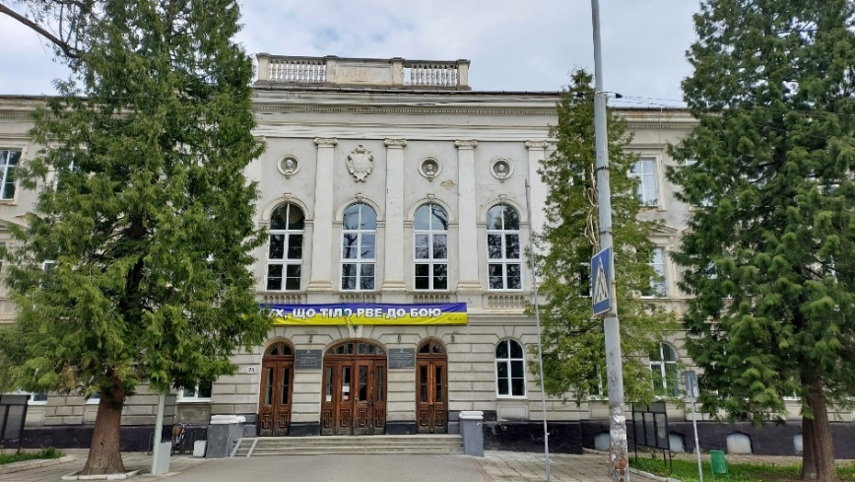
Дрогобицький державний педагогічний університет імені Івана Франка
НАВЧАЛЬНО-МЕТОДИЧНИЙ ВІДДІЛ
Аналіз академічної доброчесності та системи внутрішнього забезпечення якості освіти ДДПУ імені Івана Франка
(за результатами опитування науково-педагогічних працівників та здобувачів вищої освіти)
27 листопада 2023 р. – 8 грудня 2023 р.
Сектор забезпечення якості освіти НМВ ДДПУ імені Івана Франка

Slide 2
МЕТА І ЗАВДАННЯ ДОСЛІДЖЕННЯ
виявити сильні та слабкі сторони існуючої системи внутрішнього забезпечення якості освіти та академічної доброчесності у ДДПУ імені Івана Франка з метою напрацювання управлінських системних рішень;
з’ясувати думку викладачів щодо формальних процедур і практик забезпечення академічної доброчесності та якості освіти в Університеті;
оцінити дії викладачів у ситуаціях порушення здобувачами вищої освіти академічної доброчесності;
здійснити порівняльний аналіз результатів дослідження 2022 і 2023 років та оцінити динаміку змін щодо забезпечення якості освіти та академічної доброчесності в Університеті.
Сектор забезпечення якості освіти НМВ ДДПУ імені Івана Франка

Slide 3
ПРОФІЛЬ РЕСПОНДЕНТІВ
СТУДЕНТИ
543 студенти ДДПУ імені Івана Франка: 31,9% – хлопці; 68,1% – дівчата

Slide 4
ПРОФІЛЬ РЕСПОНДЕНТІВ
ВИКЛАДАЧІ
163 викладачі ДДПУ імені Івана Франка: 35% – чоловіки; 65% – жінки

Slide 5
СТУДЕНТИ Як часто протягом цього семестру Ви обговорювали з викладачами такі питання?, %

Slide 6
СТУДЕНТИ Що, зазвичай, роблять викладачі, якщо ….?

Slide 7
ВИКЛАДАЧІ
Вкажіть, будь ласка, наскільки твердження відповідають чи не відповідають вашій роботі?, %

Slide 8
ВИКЛАДАЧІ
Що Ви робите, якщо вважаєте, що студент порушив правила академічної доброчесності на екзамені або в письмовій роботі?, % (ОБЕРІТЬ УСІ ПОТРІБНІ ВАРІАНТИ)

Slide 9
ВИКЛАДАЧІ
Вкажіть, в яких випадках Ви можете заплющити очі на плагіат?, %
(ОБЕРІТЬ УСІ ПОТРІБНІ ВАРІАНТИ)

Slide 10
СТУДЕНТИ Чи маєте Ви доступ до силабусів (тематичних планів курсів)?, % (ОБЕРІТЬ УСІ ПОТРІБНІ ВАРІАНТИ)

Slide 11
ВИКЛАДАЧІ Як саме студенти отримують силабуси Вашого курсу?, % (ОБЕРІТЬ УСІ ПОТРІБНІ ВАРІАНТИ)

Slide 12
СТУДЕНТИ Як Ви обираєте вибіркові навчальні дисципліни?, %

Slide 13
СТУДЕНТИ Чи проводять у вашому ЗВО опитування щодо рівня задоволеності пройденою навчальною дисципліною?, %

Slide 14
СТУДЕНТИ
Чи проводять у вашому ЗВО опитування щодо задоволеності змістом освітніх програм?, %

Slide 15
ВИКЛАДАЧІ Чи проводяться у Вашому ЗВО опитування щодо якості освітніх програм?, % (ОБЕРІТЬ УСІ ПОТРІБНІ ВАРІАНТИ)

Slide 16
ВИКЛАДАЧІ
Чи вносять у освітні програми зміни за результатами опитувань?, %

Slide 17
ВИКЛАДАЧІ
Хто бере участь у обговореннях і прийнятті таких рішень?, % (ОБЕРІТЬ УСІ ПОТРІБНІ ВАРІАНТИ)

Slide 18
ВИКЛАДАЧІ-СТУДЕНТИ
Як Ви оцінюєте власне навчальне навантаження впродовж цього семестру?, %

Slide 19
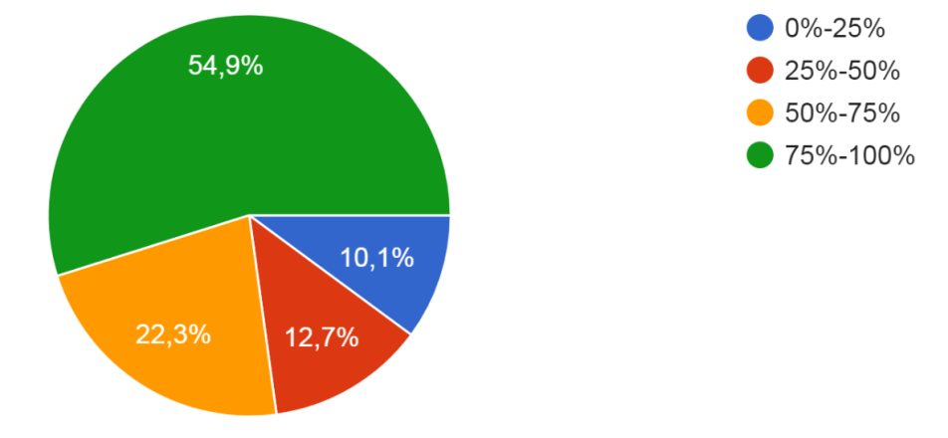
СТУДЕНТИ
Який відсоток занять цього семестру Ви відвідали (загалом онлайн та в аудиторіях)?

Slide 20
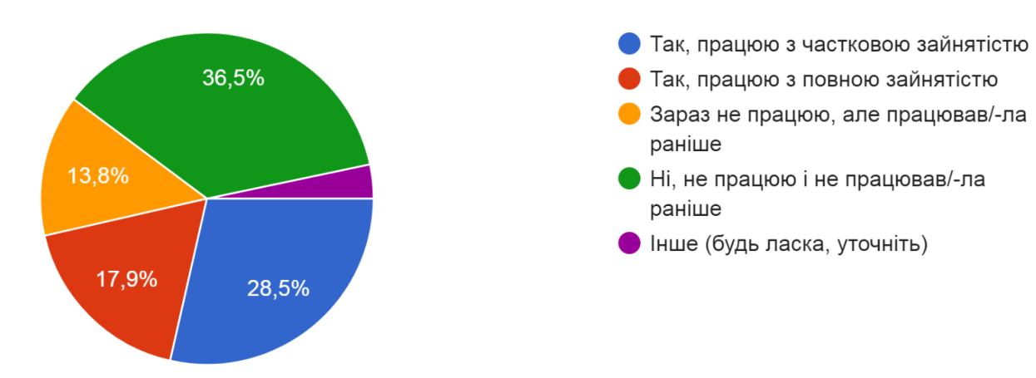
СТУДЕНТИ
Чи поєднуєте Ви навчання з роботою?

Slide 21
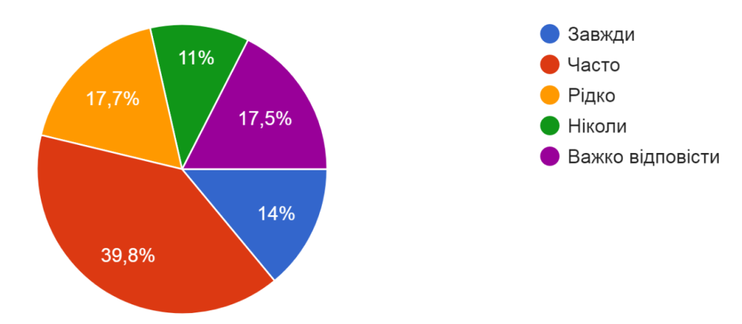
СТУДЕНТИ
Як часто у Вашій роботі Вам стають/ставали в нагоді навички та знання,
здобуті під час навчання?

Slide 22
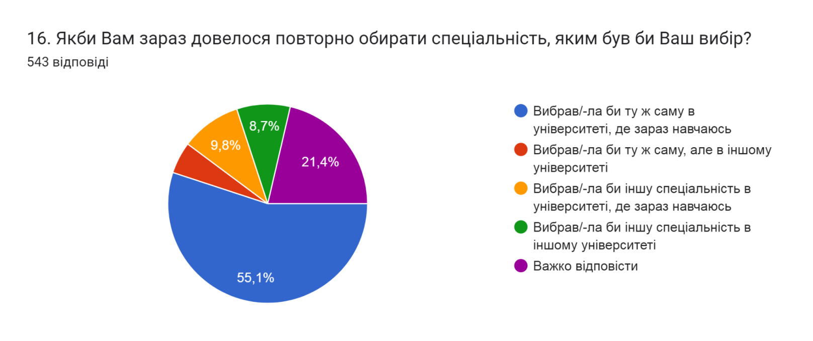
СТУДЕНТИ
Якби Вам зараз довелося повторно обирати спеціальність, яким був би Ваш вибір?

Slide 23
ВИСНОВКИ
Загалом, порівняльний аналіз результатів опитування щодо академічної доброчесності та рівня якості освіти в Університеті демонструє таку динаміку, а саме:
студенти частіше обговорюють з викладачами питання порушення академічної доброчесності;
зросла кількість науково-педагогічних працівників, які звертають увагу на плагіат;
зменшилась кількість науково-педагогічних працівників, які знають як діяти у разі порушення студентами правил академічної доброчесності;
суттєво покращився доступ студентів до силабусів навчальних дисциплін;
більшість студентів не знає, яку академічну відповідальність вони несуть за порушення академічної доброчесності;
зменшилась кількість опитувань здобувачів вищої освіти щодо задоволеності змістом освітніх програм;
зросла кількість студентів, які обирають вибіркові навчальні дисципліни самостійно та зменшилась кількість їхнього вибору академічними групами;
зросла кількість науково-педагогічних працівників та студентів, які вважають, що навчальне навантаження є помірним.
Сектор забезпечення якості освіти НМВ ДДПУ імені Івана Франка

Slide 24
Рекомендації
у нормативних документах університету прописати процедури встановлення і доведення фактів порушень академічної доброчесності, прийняття рішень про академічну відповідальність учасників освітнього процесу;
оновити зміст робочих програм навчальних дисциплін «Основи наукових досліджень», «Методологія наукових досліджень», доповнивши його розділом «Академічна доброчесність»;
при складанні силабусів навчальних дисциплін детальніше прописувати систему оцінювання різних видів поточної успішності студентів і письмових робіт та дотримання процедур політики академічної доброчесності;
після завершення кожного семестру проводити опитування студентів щодо оцінки рівня якості викладання пройдених навчальних дисциплін.
залучати здобувачів вищої освіти до обговорення змісту освітніх програм.
Сектор забезпечення якості освіти НМВ ДДПУ імені Івана Франка

Slide 25
Академічна доброчесність є способом змінити цей світ.
Але спочатку змініть університет, а вже потім – світ.
Юнгсуп Кім
ДЯКУЄМО ЗА УВАГУ!
Сектор забезпечення якості освіти НМВ ДДПУ імені Івана Франка

